Slide 1
Norština pro začátečníky
16.10.2025

Slide 2
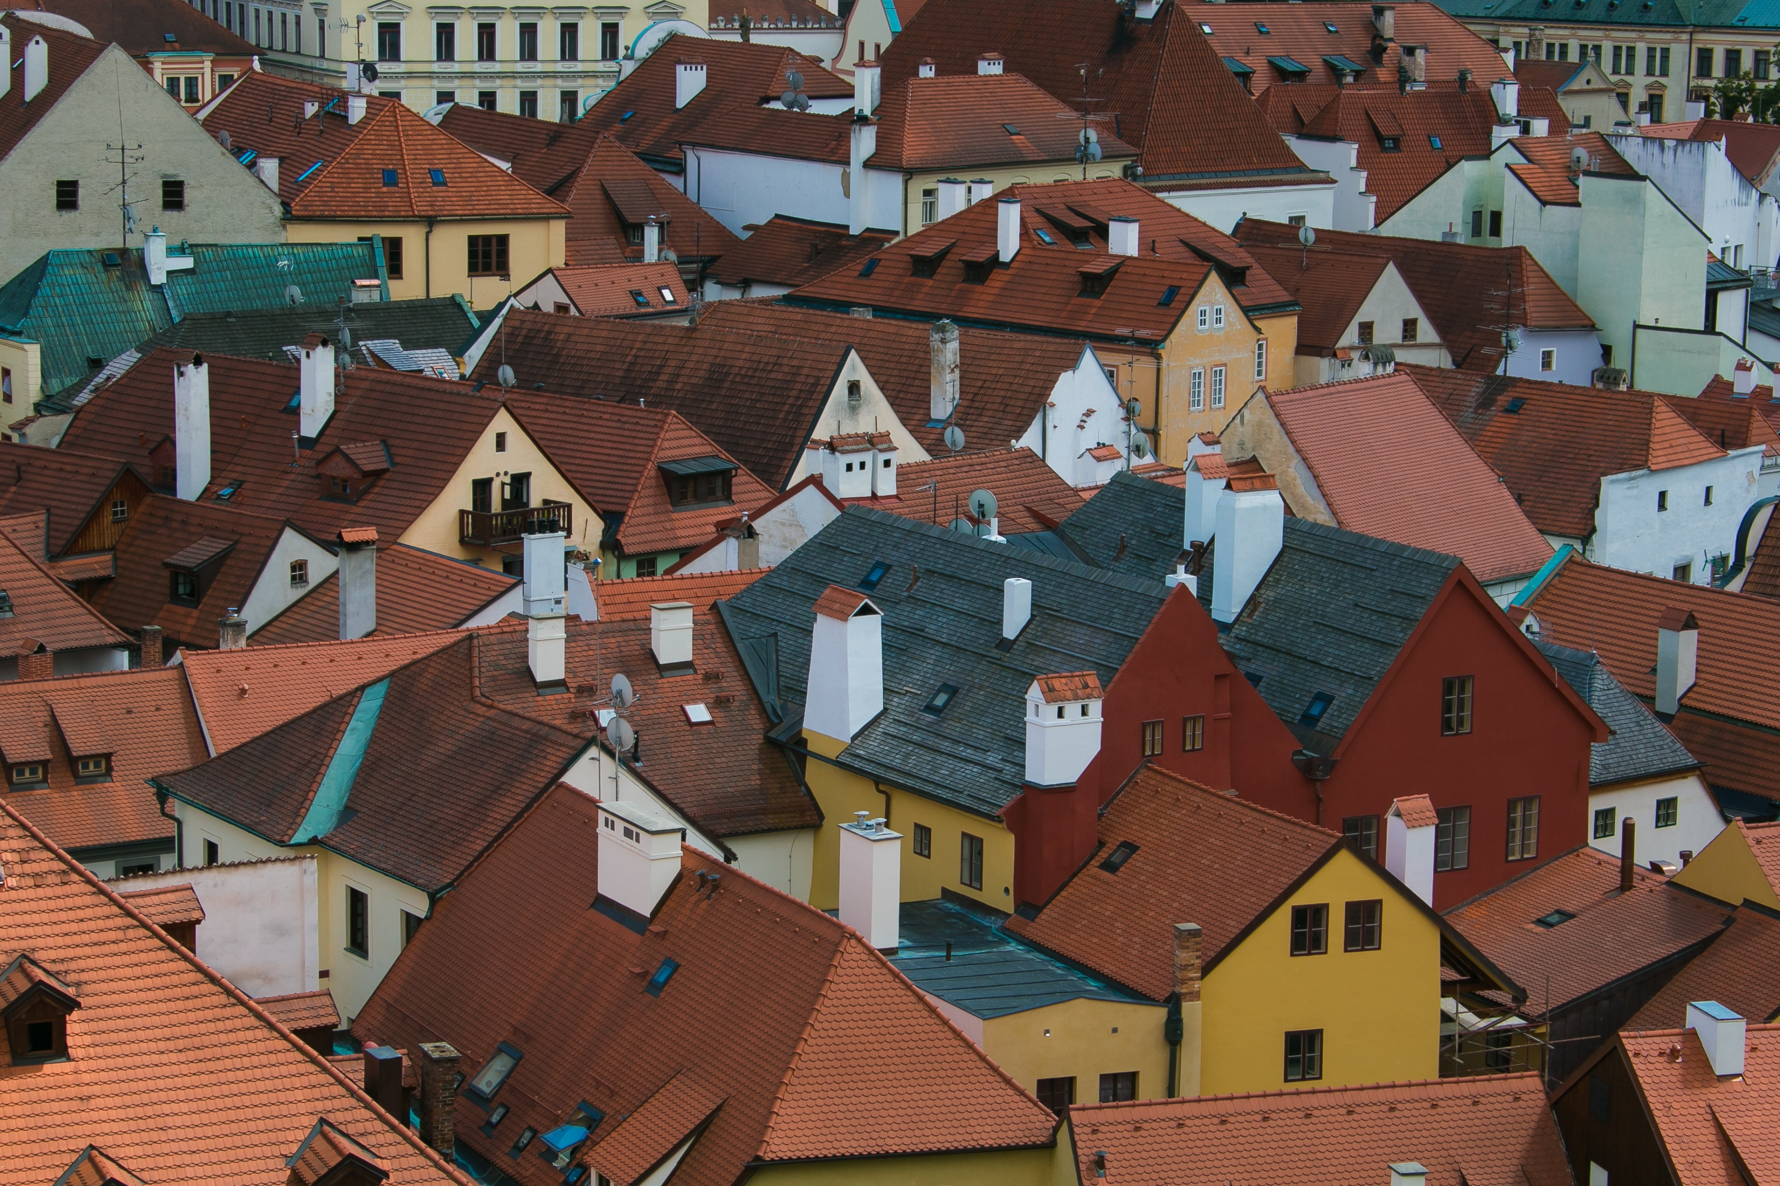
Hva er det?
(Co to je?)
Det er ________.

Slide 3
Hva er det?
(Co to je?)
Det er en by.
Byen er...

Slide 4

Hva er det?
(Co to je?)
Det er ________.

Slide 5
Hva er det?
(Co to je?)
Det er ei bok.
Boka/Boken heter...

Slide 6
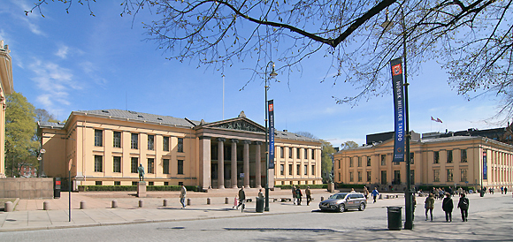
Hva er det?
(Co to je?)
Det er ________.

Slide 7
Hva er det?
(Co to je?)
Det er et universitet.
Universitetet* er...
*Pozor! Koncové t se nevyslovuje! [ʉnivæʃi¹teːte]

Slide 8
Cvičení
Doplňte tabulku. Pracujte ve skupinách.
ZÁKLADNÍ TVAR | PŘEDMĚTNÝ TVAR
jeg
du
han
hun
hen
det/den
vi
dere
de

Slide 9
Cvičení
Doplňte tabulku. Pracujte ve skupinách.
ZÁKLADNÍ TVAR | PŘEDMĚTNÝ TVAR
jeg | meg
du
han
hun
hen
det/den
vi
dere
de

Slide 10
Cvičení
Doplňte tabulku. Pracujte ve skupinách.
ZÁKLADNÍ TVAR | PŘEDMĚTNÝ TVAR
jeg | meg
du | deg
han
hun
hen
det/den
vi
dere
de

Slide 11
Cvičení
Doplňte tabulku. Pracujte ve skupinách.
ZÁKLADNÍ TVAR | PŘEDMĚTNÝ TVAR
jeg | meg
du | deg
han | ham/han
hun
hen
det/den
vi
dere
de

Slide 12
Cvičení
Doplňte tabulku. Pracujte ve skupinách.
ZÁKLADNÍ TVAR | PŘEDMĚTNÝ TVAR
jeg | meg
du | deg
han | ham/han
hun | henne
hen
det/den
vi
dere
de

Slide 13
Cvičení
Doplňte tabulku. Pracujte ve skupinách.
ZÁKLADNÍ TVAR | PŘEDMĚTNÝ TVAR
jeg | meg
du | deg
han | ham/han
hun | henne
hen | hen
det/den
vi
dere
de

Slide 14
Cvičení
Doplňte tabulku. Pracujte ve skupinách.
ZÁKLADNÍ TVAR | PŘEDMĚTNÝ TVAR
jeg | meg
du | deg
han | ham/han
hun | henne
hen | hen
det/den | det/den
vi
dere
de

Slide 15
Cvičení
Doplňte tabulku. Pracujte ve skupinách.
ZÁKLADNÍ TVAR | PŘEDMĚTNÝ TVAR
jeg | meg
du | deg
han | ham/han
hun | henne
hen | hen
det/den | det/den
vi | oss
dere
de

Slide 16
Cvičení
Doplňte tabulku. Pracujte ve skupinách.
ZÁKLADNÍ TVAR | PŘEDMĚTNÝ TVAR
jeg | meg
du | deg
han | ham/han
hun | henne
hen | hen
det/den | det/den
vi | oss
dere | dere
de

Slide 17
Cvičení
Doplňte tabulku. Pracujte ve skupinách.
ZÁKLADNÍ TVAR | PŘEDMĚTNÝ TVAR
jeg | meg
du | deg
han | ham/han
hun | henne
hen | hen
det/den | det/den
vi | oss
dere | dere
de | dem

Slide 18
Video
Pronomen. Objektsform.
å spørre – ptát se
Unnskyld. – Pardon.
å høre – slyšet

Slide 19
Cvičení 4
Doplňte předmětné tvary zájmen.
Hyggelig å treffe __________ (du).
Han hilser på __________ (jeg).
Det er ikke noe for __________ (vi).
Jeg treffer __________ (de).
Jeg snakker med __________ (hun).
Hun gleder seg til å treffe __________ (dere).
Liker du __________ (han)?

Slide 20
Cvičení 4
Doplňte předmětné tvary zájmen.
Hyggelig å treffe deg.
Han hilser på __________ (jeg).
Det er ikke noe for __________ (vi).
Jeg treffer __________ (de).
Jeg snakker med __________ (hun).
Hun gleder seg til å treffe __________ (dere).
Liker du __________ (han)?

Slide 21
Cvičení 4
Doplňte předmětné tvary zájmen.
Hyggelig å treffe deg.
Han hilser på meg.
Det er ikke noe for __________ (vi).
Jeg treffer __________ (de).
Jeg snakker med __________ (hun).
Hun gleder seg til å treffe __________ (dere).
Liker du __________ (han)?

Slide 22
Cvičení 4
Doplňte předmětné tvary zájmen.
Hyggelig å treffe deg.
Han hilser på meg.
Det er ikke noe for oss.
Jeg treffer __________ (de).
Jeg snakker med __________ (hun).
Hun gleder seg til å treffe __________ (dere).
Liker du __________ (han)?

Slide 23
Cvičení 4
Doplňte předmětné tvary zájmen.
Hyggelig å treffe deg.
Han hilser på meg.
Det er ikke noe for oss.
Jeg treffer dem.
Jeg snakker med __________ (hun).
Hun gleder seg til å treffe __________ (dere).
Liker du __________ (han)?

Slide 24
Cvičení 4
Doplňte předmětné tvary zájmen.
Hyggelig å treffe deg.
Han hilser på meg.
Det er ikke noe for oss.
Jeg treffer dem.
Jeg snakker med henne.
Hun gleder seg til å treffe __________ (dere).
Liker du __________ (han)?

Slide 25
Cvičení 4
Doplňte předmětné tvary zájmen.
Hyggelig å treffe deg.
Han hilser på meg.
Det er ikke noe for oss.
Jeg treffer dem.
Jeg snakker med henne.
Hun gleder seg til å treffe dere.
Liker du __________ (han)?

Slide 26
Cvičení 4
Doplňte předmětné tvary zájmen.
Hyggelig å treffe deg.
Han hilser på meg.
Det er ikke noe for oss.
Jeg treffer dem.
Jeg snakker med henne.
Hun gleder seg til å treffe dere.
Liker du han/ham?

Slide 27
Otázka bez tázacího zájmena
V otázkách bez tázacího zájmena stojí sloveso vždy na prvním místě:
  Studerer du norsk? (Studuješ norštinu?)
  Liker du henne? (Máš ji rád?)
  Blir du med? (Přidáš se?)

Slide 28
Otázka bez tázacího zájmena
V otázkách bez tázacího zájmena stojí sloveso vždy na prvním místě:
  Studerer du norsk? (Studuješ norštinu?)
  Liker du henne? (Máš ji rád?)
  Blir du med? (Přidáš se?)
  Ja/Nei.

Slide 29
Cvičení 5
Utvořte otázky.
Jeg går hjem.
De leser ei bok.
Hun blir med.
Han har lyst til å gå på tur.
Jeg heter Emil.
Jeg kommer fra Lillehammer.

Slide 30
Cvičení 5
Utvořte otázky.
Jeg går hjem. Går jeg hjem?
De leser ei bok.
Hun blir med.
Han har lyst til å gå på tur.
Jeg heter Emil.
Jeg kommer fra Lillehammer.

Slide 31
Cvičení 5
Utvořte otázky.
Jeg går hjem. Går jeg hjem?
De leser ei bok. Leser de ei bok?
Hun blir med.
Han har lyst til å gå på tur.
Jeg heter Emil.
Jeg kommer fra Lillehammer.

Slide 32
Cvičení 5
Utvořte otázky.
Jeg går hjem. Går jeg hjem?
De leser ei bok. Leser de ei bok?
Hun blir med. Blir hun med?
Han har lyst til å gå på tur.
Jeg heter Emil.
Jeg kommer fra Lillehammer.

Slide 33
Cvičení 5
Utvořte otázky.
Jeg går hjem. Går jeg hjem?
De leser ei bok. Leser de ei bok?
Hun blir med. Blir hun med?
Han har lyst til å gå på tur. Har han lyst til å gå på tur?
Jeg heter Emil.
Jeg kommer fra Lillehammer.

Slide 34
Cvičení 5
Utvořte otázky.
Jeg går hjem. Går jeg hjem?
De leser ei bok. Leser de ei bok?
Hun blir med. Blir hun med?
Han har lyst til å gå på tur. Har han lyst til å gå på tur?
Jeg heter Emil. Heter jeg Emil?
Jeg kommer fra Lillehammer.

Slide 35
Cvičení 5
Utvořte otázky.
Jeg går hjem. Går jeg hjem?
De leser ei bok. Leser de ei bok?
Hun blir med. Blir hun med?
Han har lyst til å gå på tur. Har han lyst til å gå på tur?
Jeg heter Emil. Heter jeg Emil?
Jeg kommer fra Lillehammer. Kommer jeg fra Lillehammer?

Slide 36
Cvičení 9
Jak se vyslovují tato slova?
leser
norsk
også
det
de

Slide 37
Cvičení 10
Hva heter du?
Hvordan staver du det? / Hvordan staves det?

Slide 38
Cvičení 10
A | B |  | C | D | E | F | G | H | I | J
/ɑː/ | /beː/ |  | /seː/ | /deː/ | /eː/ | /ef/ | /geː/ | /hoː/ | /iː/ | /jeː/
K | L | M | M | N | O | P | Q | R | S | T
/koː/ | /el/ | /em/ | /em/ | /en/ | /uː/ | /peː/ | /kʉː/ | /ær/ | /es/ | /teː/
U | V | W | W |  | X | Y | Z | Æ | Ø | Å
/ʉː/ | /veː/ | /²dobeltˌveː/ | /²dobeltˌveː/ |  | /eks/ | /yː/ | /set/ | /æː/ | /øː/ | /oː/

Slide 39
Cvičení
Lytt og velg riktig svar.
(Poslouchejte a vyberte správnou odpověď.)
Samanta Sandvei
Samantha Sandvåg
Samantha Sandvei

Slide 40
Cvičení
Lytt og velg riktig svar.
(Poslouchejte a vyberte správnou odpověď.)
Samanta Sandvei
Samantha Sandvåg
Samantha Sandvei

Slide 41
Cvičení
Lytt og velg riktig svar.
(Poslouchejte a vyberte správnou odpověď.)
Christian Dal
Kristian Dalen
Kristian Dal

Slide 42
Cvičení
Lytt og velg riktig svar.
(Poslouchejte a vyberte správnou odpověď.)
Christian Dal
Kristian Dalen
Kristian Dal

Slide 43
Cvičení
Lytt og velg riktig svar.
(Poslouchejte a vyberte správnou odpověď.)
Elizabet
Elisabet
Elizabeth

Slide 44
Cvičení
Lytt og velg riktig svar.
(Poslouchejte a vyberte správnou odpověď.)
Elizabet
Elisabet
Elizabeth

Slide 45
Cvičení
Lytt og velg riktig eller galt.
Irina er journalist. | RIKTIG | GALT
Hun er lærer. | RIKTIG | GALT
Hun er fra Oslo. | RIKTIG | GALT
Hun er fra Nigeria. | RIKTIG | GALT
Pål er journalist. | RIKTIG | GALT
Han er lærer. | RIKTIG | GALT
Han bor i Oslo. | RIKTIG | GALT
Han bor i Nigeria. | RIKTIG | GALT

Slide 46
Cvičení
Lytt og velg riktig eller galt.
Irina er journalist. | RIKTIG | GALT
Hun er lærer. | RIKTIG | GALT
Hun er fra Oslo. | RIKTIG | GALT
Hun er fra Nigeria. | RIKTIG | GALT
Pål er journalist. | RIKTIG | GALT
Han er lærer. | RIKTIG | GALT
Han bor i Oslo. | RIKTIG | GALT
Han bor i Nigeria. | RIKTIG | GALT

Slide 47
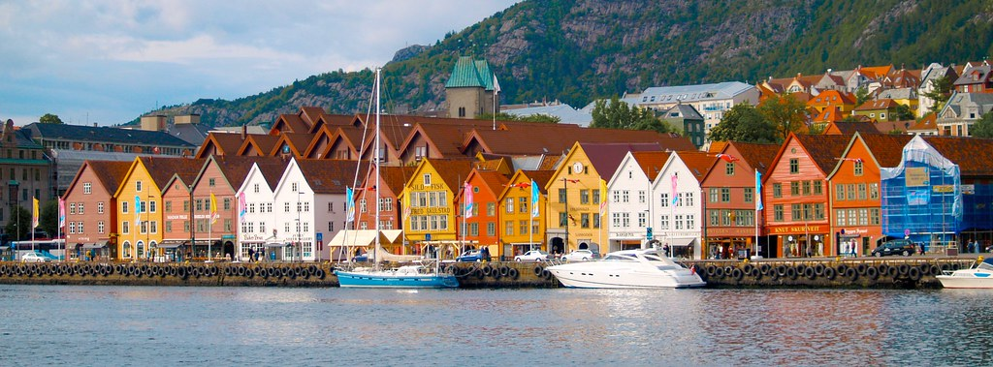
Norsko a UNESCO
Bryggen (Bergen)

Slide 48
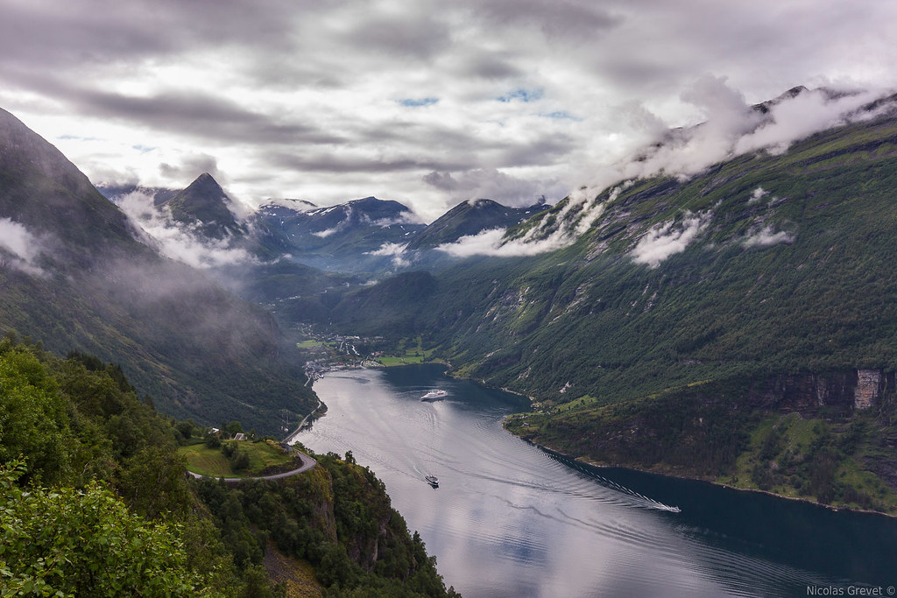
Norsko a UNESCO
Geirangerfjorden a Nærøyfjorden
Táto fotografia od autora Neznámy autor, chránené licenciou CC BY-SA-NC

Slide 49
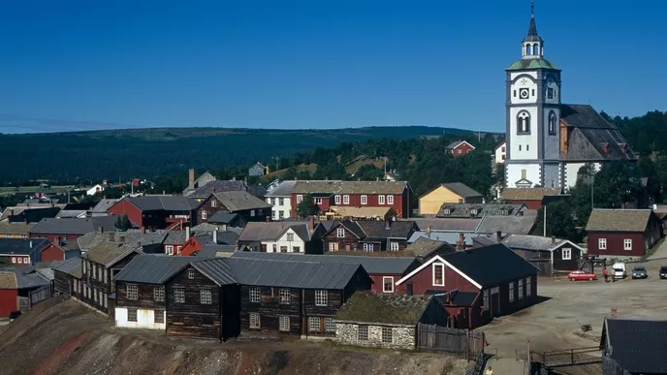
Norsko a UNESCO
Røros

Slide 50
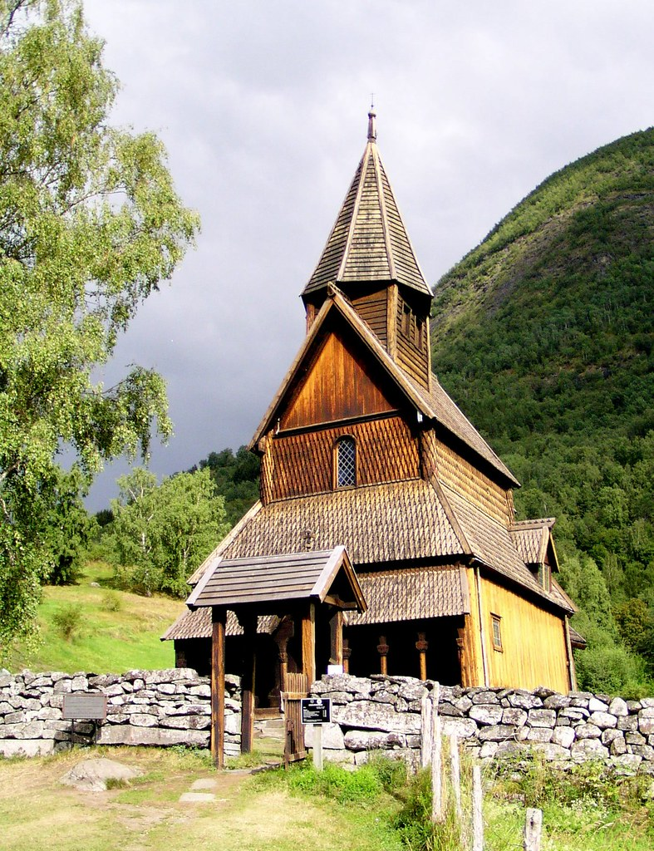
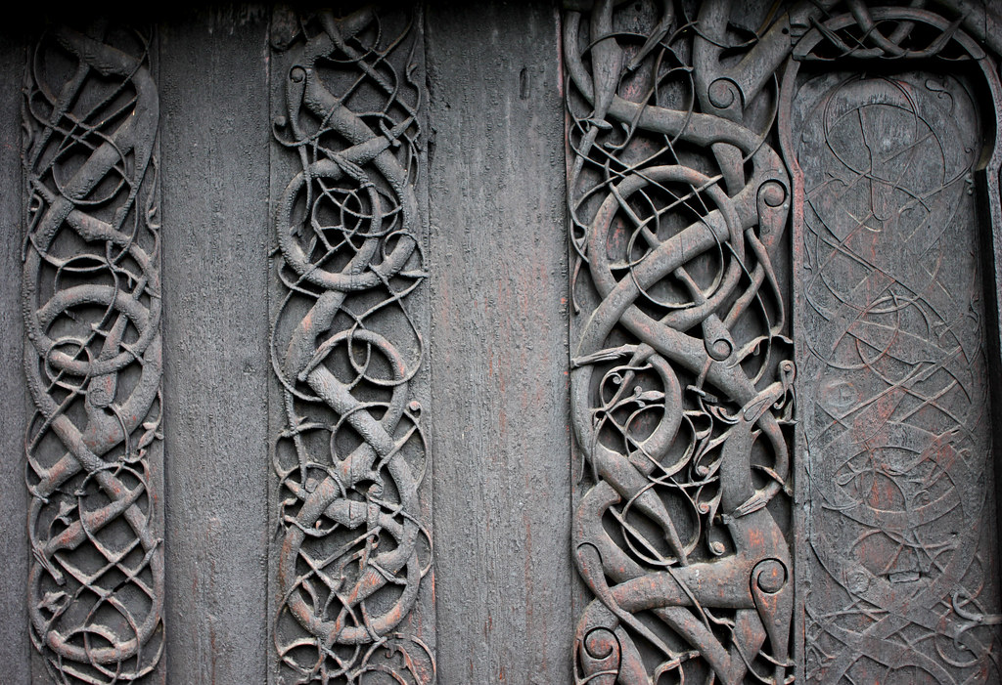
Norsko a UNESCO
Urnes stavkirke
Táto fotografia od autora Neznámy autor, chránené licenciou CC BY-SA-NC
Táto fotografia od autora Neznámy autor, chránené licenciou CC BY-NC-ND

Slide 51
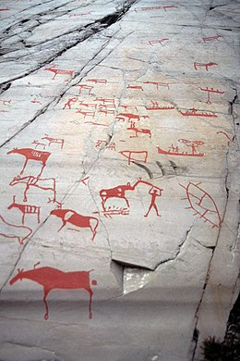
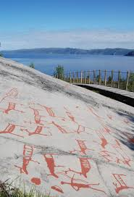
Norsko a UNESCO
Skalní rytiny v Altě

Slide 52
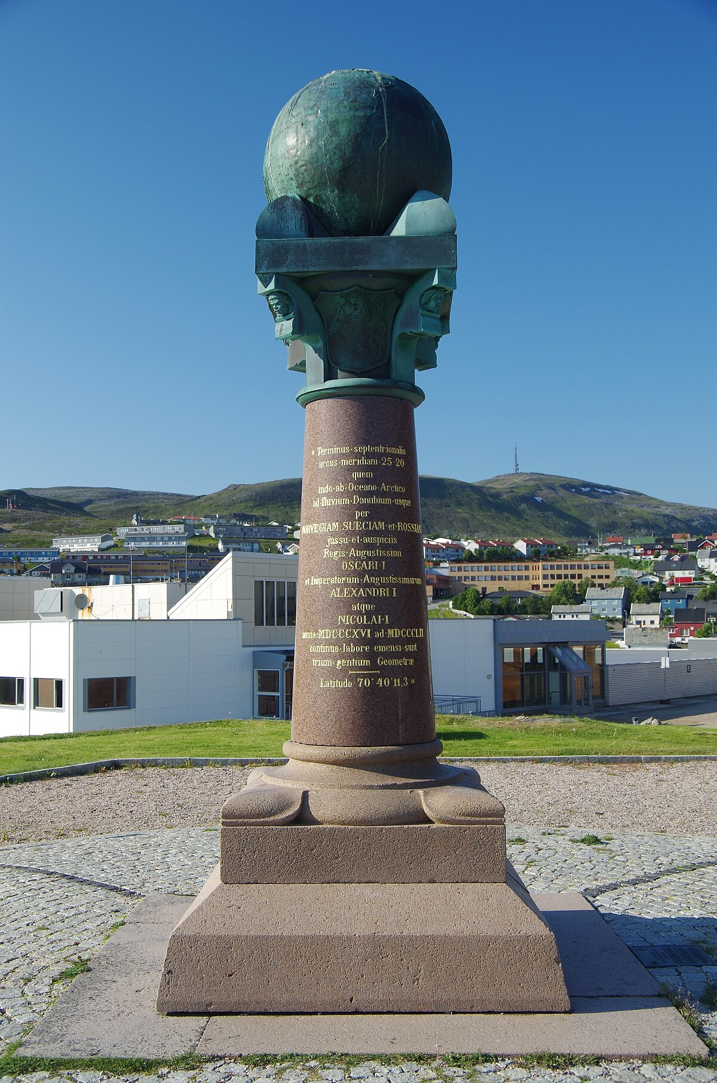
Norsko a UNESCO
Struveho geodetický oblouk

Slide 53
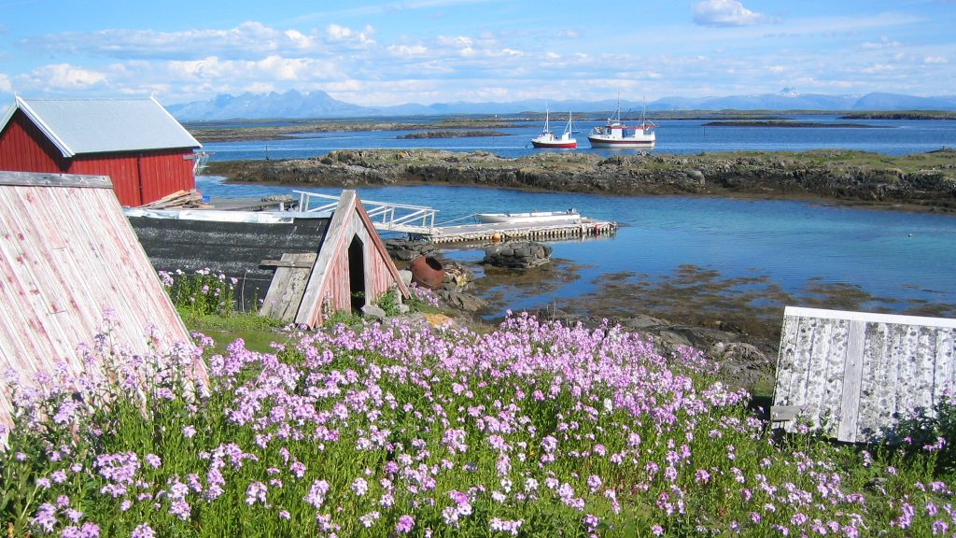
Norsko a UNESCO
Souostroví Vega

Slide 54
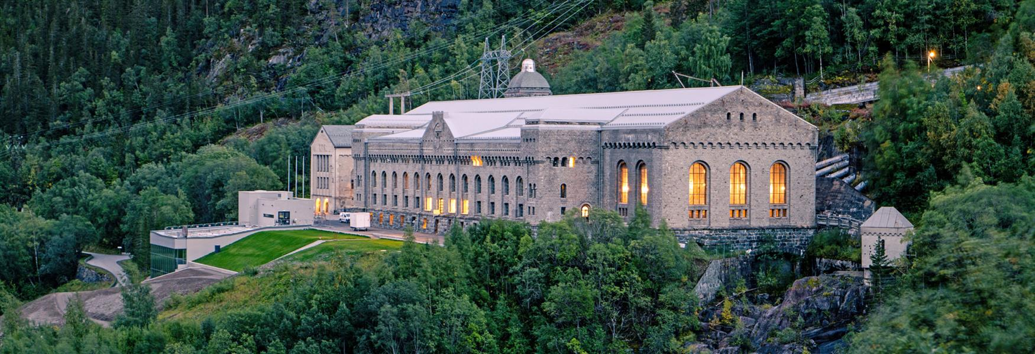
Norsko a UNESCO
Hornické město Notodden a Rjukan

Slide 55
Cvičení 7
Na základě slovní zásoby z prvních dvou lekcí řeknete alespoň pět věcí, které děláte rádi (pokud je neděláte rádi, nevadí, něco si vymyslete). Pracujte ve skupinách.
Jeg liker…

Slide 56
Infinitivní částice „å“
Infinitivní částici å [¹o] používáme před slovesem v infinitivu. K této situaci zpravidla dochází, když se ve větě současně objeví dvě slovesa – první z nich se časuje, zatímco druhé zůstává v infinitivu.
Jeg liker å reise. (Rád cestuji.)

Slide 57
Cvičení 7
Na základě slovní zásoby z prvních dvou lekcí řeknete alespoň pět věcí, které děláte rádi (pokud je neděláte rádi, nevadí, něco si vymyslete). Pracujte ve skupinách.
Jeg liker…

Slide 58
Záporná částice „ikke“
Zápor se v norštině vyjadřuje částicí ikke [²ik:e], kterou v oznamovacích větách připojujeme za časovaný tvar slovesa.
Jeg studerer ikke journalistikk. (Nestuduji žurnalistiku.)
Vi kommer ikke fra Norge. (Nepocházíme z Norska.)
Jeg vet ikke. (Nevím.)

Slide 59
Záporná částice „ikke“
V otázkách (a ve větách, které začínají jiným členem než podmětem) klademe ikke až za podmět.
Har du ikke lyst til å gå på tur? (Nemáš chuť jít na výlet?)
På fredag slapper hun ikke av. (V pátek neodpočívá.)

Slide 60
Záporná částice „ikke“
Norská věta smí obsahovat jen jeden zápor.

Slide 61
Cvičení
Doplňte do následujících vět zápornou částici ikke.
Hun kommer.
Heter han Olav?
Anna er på vei hjem.
Hun liker å jogge.
Snakker du norsk?
Jeg kommer fra Tsjekkia.
Der lærer jeg mye.

Slide 62
Cvičení
Doplňte do následujících vět zápornou částici ikke.
Hun kommer ikke.
Heter han Olav?
Anna er på vei hjem.
Hun liker å jogge.
Snakker du norsk?
Jeg kommer fra Tsjekkia.
Der lærer jeg mye.

Slide 63
Cvičení
Doplňte do následujících vět zápornou částici ikke.
Hun kommer ikke.
Heter han ikke Olav?
Anna er på vei hjem.
Hun liker å jogge.
Snakker du norsk?
Jeg kommer fra Tsjekkia.
Der lærer jeg mye.

Slide 64
Cvičení
Doplňte do následujících vět zápornou částici ikke.
Hun kommer ikke.
Heter han ikke Olav?
Anna er ikke på vei hjem.
Hun liker å jogge.
Snakker du norsk?
Jeg kommer fra Tsjekkia.
Der lærer jeg mye.

Slide 65
Cvičení
Doplňte do následujících vět zápornou částici ikke.
Hun kommer ikke.
Heter han ikke Olav?
Anna er ikke på vei hjem.
Hun liker ikke å jogge.
Snakker du norsk?
Jeg kommer fra Tsjekkia.
Der lærer jeg mye.

Slide 66
Cvičení
Doplňte do následujících vět zápornou částici ikke.
Hun kommer ikke.
Heter han ikke Olav?
Anna er ikke på vei hjem.
Hun liker ikke å jogge.
Snakker du ikke norsk?
Jeg kommer fra Tsjekkia.
Der lærer jeg mye.

Slide 67
Cvičení
Doplňte do následujících vět zápornou částici ikke.
Hun kommer ikke.
Heter han ikke Olav?
Anna er ikke på vei hjem.
Hun liker ikke å jogge.
Snakker du ikke norsk?
Jeg kommer ikke fra Tsjekkia.
Der lærer jeg mye.

Slide 68
Cvičení
Doplňte do následujících vět zápornou částici ikke.
Hun kommer ikke.
Heter han ikke Olav?
Anna er ikke på vei hjem.
Hun liker ikke å jogge.
Snakker du ikke norsk?
Jeg kommer ikke fra Tsjekkia.
Der lærer jeg ikke mye.

Slide 69

Co dělají lidé na obrázku?

Slide 70
Co dělají lidé na obrázku?
Han leser ei bok.

Slide 71
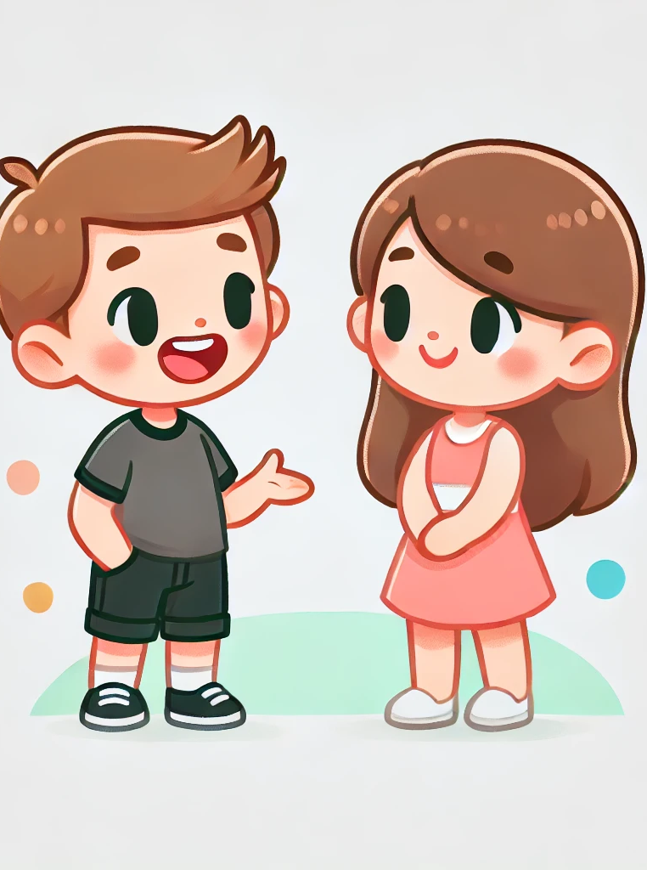
Co dělají lidé na obrázku?

Slide 72
Co dělají lidé na obrázku?
Han snakker med henne.
Hun snakker med ham/han.

Slide 73

Co dělají lidé na obrázku?

Slide 74
Co dělají lidé na obrázku?
De studerer.

Slide 75

Co dělají lidé na obrázku?

Slide 76
Co dělají lidé na obrázku?
Hun er sliten.

Slide 77
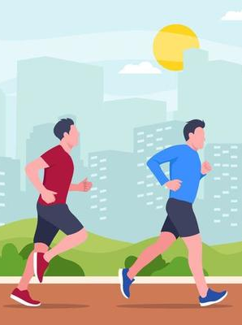
Co dělají lidé na obrázku?

Slide 78
Co dělají lidé na obrázku?
De jogger.

Slide 79
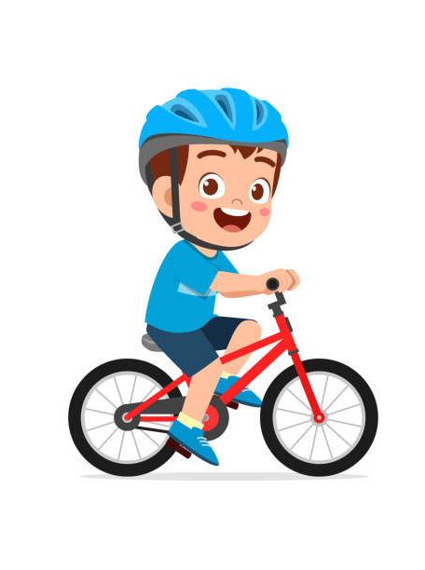
Co dělají lidé na obrázku?

Slide 80
Co dělají lidé na obrázku?
Han sykler.

Slide 81
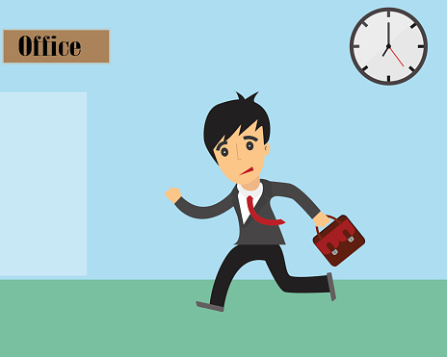
Co dělají lidé na obrázku?

Slide 82
Co dělají lidé na obrázku?
Han skynder seg.

Slide 83
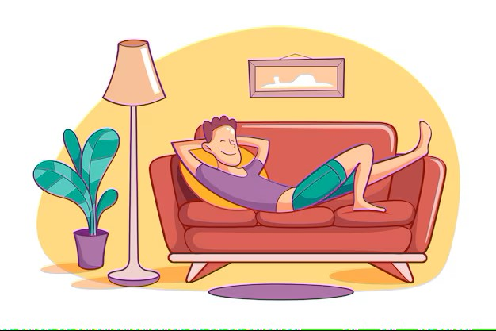
Co dělají lidé na obrázku?

Slide 84
Co dělají lidé na obrázku?
Han slapper av.

Slide 85
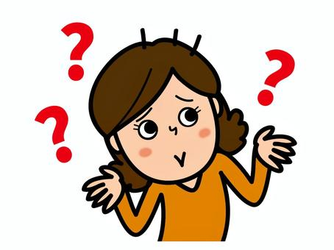
Co dělají lidé na obrázku?

Slide 86
Co dělají lidé na obrázku?
Hun vet ikke.

Slide 87
Zájmena
ZÁKLADNÍ TVAR | PŘEDMĚTNÝ TVAR | ZVRATNÝ TVAR
jeg | meg | meg
du | deg | deg
han | ham/han | seg
hun | henne | seg
hen | hen | seg
det/den | det/den | seg
vi | oss | oss
dere | dere | dere
de | dem | seg

Slide 88
Zájmena
ZÁKLADNÍ TVAR | PŘEDMĚTNÝ TVAR | ZVRATNÝ TVAR
jeg | meg | meg
du | deg | deg
han | ham/han | seg [sæi]
hun | henne | seg [sæi]
hen | hen | seg [sæi]
det/den | det/den | seg [sæi]
vi | oss | oss
dere | dere | dere
de | dem | seg [sæi]

Slide 89
Cvičení 2
Doplňte správné zájmeno.
De gleder __________ til i morgen.
Anna går hjem. __________ er sliten.
Vi skynder __________.
Jeg leser ei bok. __________ heter Jenny.
Hei Elin og Bjørn! Hyggelig å treffe __________.

Slide 90
Cvičení 2
Doplňte správné zájmeno.
De gleder seg til i morgen.
Anna går hjem. __________ er sliten.
Vi skynder __________.
Jeg leser ei bok. __________ heter Jenny.
Hei Elin og Bjørn! Hyggelig å treffe __________.

Slide 91
Cvičení 2
Doplňte správné zájmeno.
De gleder seg til i morgen.
Anna går hjem. Hun er sliten.
Vi skynder __________.
Jeg leser ei bok. __________ heter Jenny.
Hei Elin og Bjørn! Hyggelig å treffe __________.

Slide 92
Cvičení 2
Doplňte správné zájmeno.
De gleder seg til i morgen.
Anna går hjem. Hun er sliten.
Vi skynder oss.
Jeg leser ei bok. __________ heter Jenny.
Hei Elin og Bjørn! Hyggelig å treffe __________.

Slide 93
Cvičení 2
Doplňte správné zájmeno.
De gleder seg til i morgen.
Anna går hjem. Hun er sliten.
Vi skynder oss.
Jeg leser ei bok. Den heter Jenny.
Hei Elin og Bjørn! Hyggelig å treffe __________.

Slide 94
Cvičení 2
Doplňte správné zájmeno.
De gleder seg til i morgen.
Anna går hjem. Hun er sliten.
Vi skynder oss.
Jeg leser ei bok. Den heter Jenny.
Hei Elin og Bjørn! Hyggelig å treffe dere.

